Slide 1
五 分米和毫米
认识分米和毫米
苏教版 数学 二年级 下册
WWW.PPT818.COM

Slide 2
1．使学生经历观察、比划、举例等实践活动，认识长度单位毫米和分米，初步建立1毫米、1分米的长度概念。知道1米=10分米，1分米=10厘米，1厘米=10毫米。
2．在实际测量的过程中，学会选择合适的长度单位，了解长度单位之间的进率，学会估测，提高估测能力；通过测量长度提高测量操作能力，进一步积累测量物体、线段长度的经验。
【重点】认识长度单位“分米”和“毫米”。
【难点】建立1分米、1毫米的长度概念。

Slide 3
我们已经学过了哪些长度单位？
米 厘米
m
cm
1米=100厘米

Slide 4
在测量比较短的物品的长度时，通常用厘米作单位。
在测量比较长的物品的长度时，通常用米作单位。

Slide 5
我的文具盒长大约20厘米，宽大约10厘米。
10厘米是1分米，20厘米是2分米。分米可以用字母“dm”表示。

Slide 6
在直尺上看看1分米有多长。
1分米
1分米＝（ ）厘米
10
你能画出1分米长的线段吗？

Slide 7
画一条1分米长的线段。
1分米
1分米
0
1厘米
2
3
4
5
6
7
8
9
10
11
12

Slide 8
用大拇指和食指比划出1分米。

Slide 9
在米尺上数一数1米有几分米。
10个1分米
1分米
1分米
1分米
1分米
1分米
1分米
1分米
1分米
1分米
1分米
0厘米
10
20
30
40
50
60
70
80
90
100
1米
1米＝（ ）分米
10

Slide 10
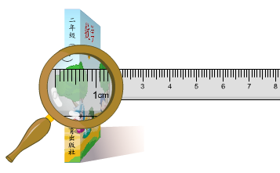
量一量数学书的厚度，你有什么发现？
数学书的厚度不到1厘米。
在直尺上数，是6个小格。

Slide 11
直尺上1厘米中间每一小格的长度是1毫米。
毫米用字母mm表示。
1毫米
0 1cm 2 3
1厘米

Slide 12
指着直尺上的小格数一数1厘米有多少毫米。
1厘米＝（ ）毫米
10

Slide 13
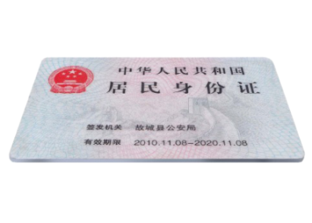
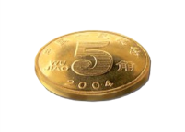
5角硬币的厚度大约是1毫米。
身份证的厚度大约是1毫米。
从数学书上数出10张纸，看看厚度大约是多少。
用大拇指和食指比划1毫米。

Slide 14
微米是比毫米还要小的长度单位，1毫米等于1000微米。一张普通白纸的厚度大约是100微米。

Slide 15
1
说出它们的长度各是多少毫米。
35
28
（ ）毫米
（ ）毫米

Slide 16
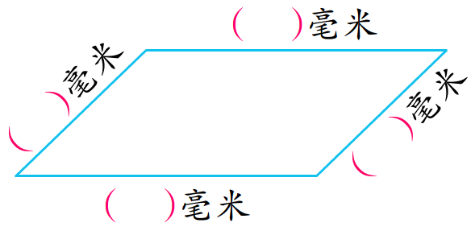
2
量出下面图形每条边的长。
40
30
30
25
25
40
30

Slide 17
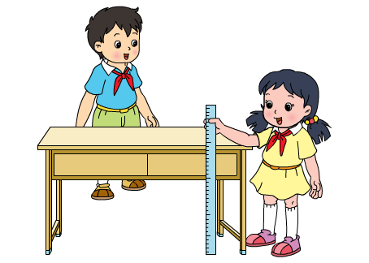
3
量一量课桌和板凳的高分别是多少厘米，各接近几分米。

Slide 18
1米=10分米
1分米=10厘米
1厘米=10毫米

Slide 19
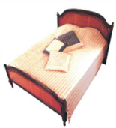
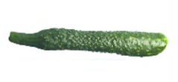
1.在（ ）里填上合适的长度单位。
铁钉长2( )
床长2( )
厘米
米
大米粒宽2( )
黄瓜长2( )
毫米
分米

Slide 20
2.先估计，再测量，把数据记录下来。
 | 估 计 | 实 际
数学书的宽 | （ ）厘米 | （ ）厘米（ ）毫米
讲台的宽 | （ ）分米 | （ ）分米（ ）厘米

